Slide 1
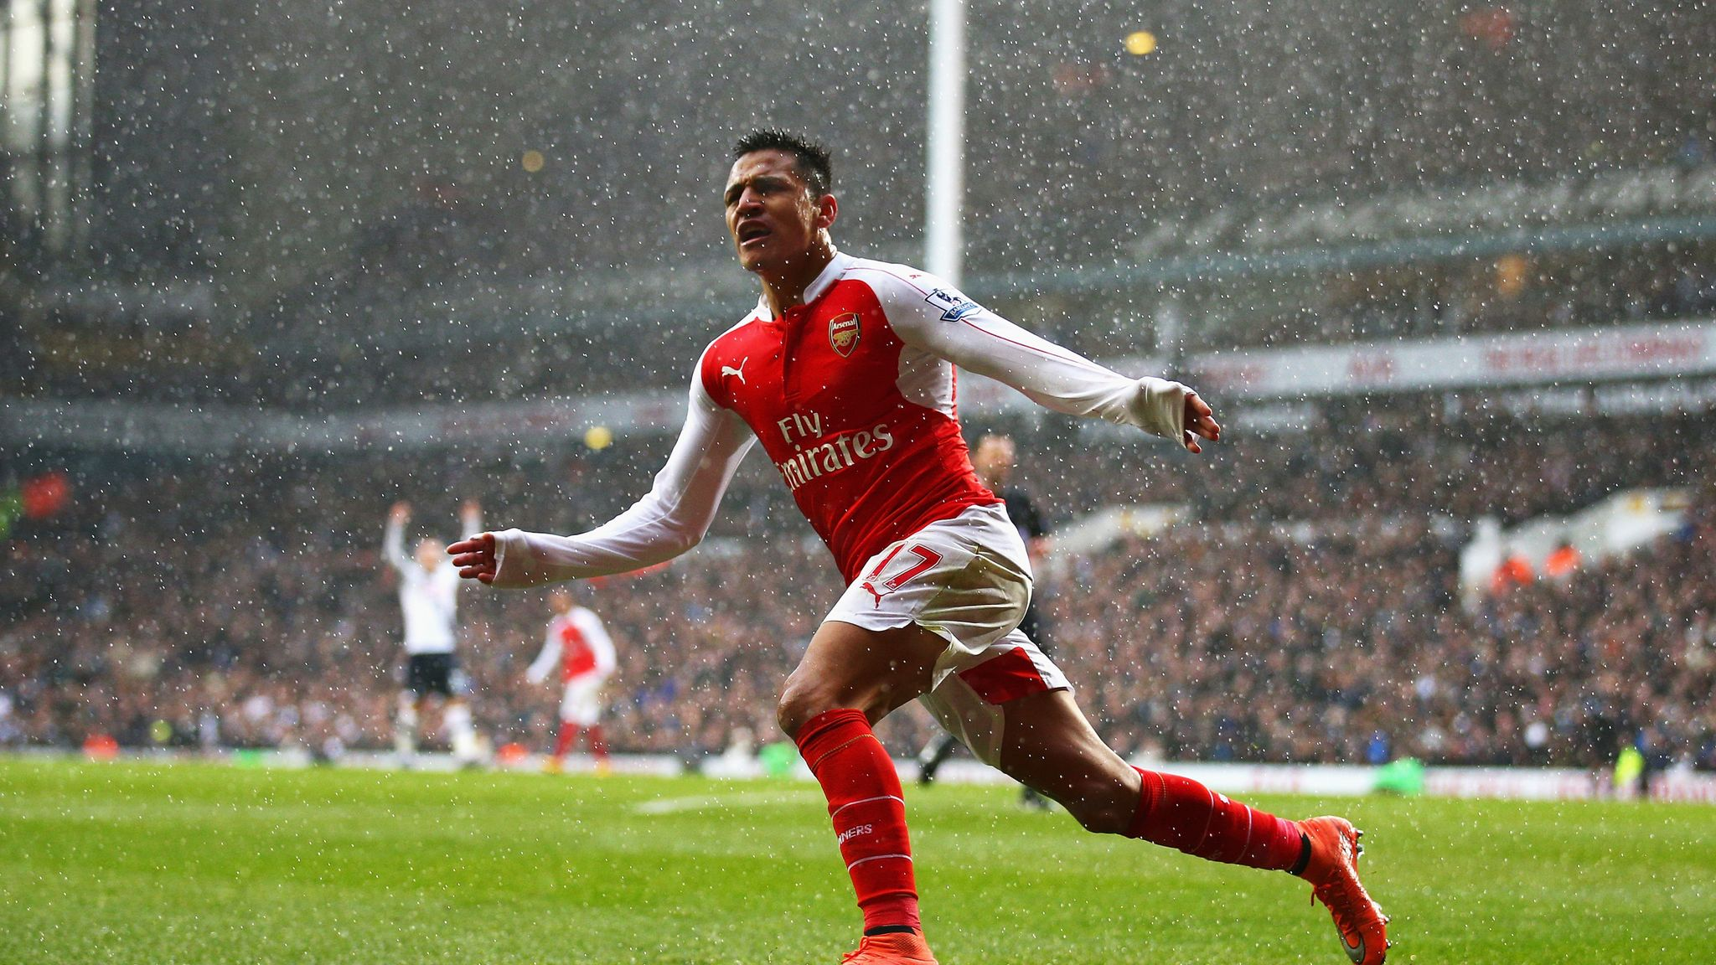

TOTTENHAM
2-2
ARSENAL
SAISON 2015-2016
Data : StatsBomb
Traitement de données sur Python
Les joueurs attaquent à droite et défendent à gauche pour les 2 équipes
1

Slide 2
SOMMAIRE
Contexte du match
Statistiques clés
Analyse du Jeu de Tottenham
Analyse du jeu de Arsenal
Les joueurs stars
Différences clés et facteurs determinants du match.
Conclusion
2

Slide 3
CONTEXTE / STATISTIQUES / TOTTENHAM / ARSENAL / JOUEURS STAR / COMPARAISON
INFORMATIONS SUR LE MATCH
Contexte :
Match Tottenham Hotspur vs Arsenal (2015-2016)
Date : 5 mars 2016
Stade : White Hart Lane
Résultat : 2-2
Buteurs : Aaron Ramsey (Arsenal), Toby Alderweireld (Tottenham), Harry Kane (Tottenham), Alexis Sánchez (Arsenal)
Un match crucial dans la course au titre de Premier League, opposant deux rivaux historiques du nord de Londres. Tottenham, deuxième du classement, cherchait à maintenir la pression sur Leicester City, leader surprise, tandis qu’Arsenal, troisième, espérait relancer ses chances de titre et devancer son rival local dans un sprint final sous haute tension.
Analyse du match :
Même sans avoir regardé le match, il est possible de réaliser des analyses approfondies grâce à l'exploitation de données disponibles au format JSON. En utilisant Python, j’ai extrait et traité ces données pour générer des graphiques qui permettent de comprendre les dynamiques du match de manière objective et détaillée.
3

Slide 4
CONTEXTE / STATISTIQUES / TOTTENHAM / ARSENAL / JOUEURS STAR / COMPARAISON
COMPOSITIONS DE DEPART
Tottenham
Arsenal
4-2-3-1
4-2-3-1
Le 4-2-3-1 :
+ du Système :
- du Système :
Equilibre offensif et defensif : Solide défensivement grâce 4 défenseurs (base pour beaucoup d’entraineurs), polyvalent offensivement avec un créateur (n°10) et des ailiers.
Flexibilité : Adaptable en 4-3-3 ou 4-4-2 selon le contexte.
Bloc efficace : Contrôle du milieu et récupération haute
Pressing : De bonnes occasions de récupérer le ballon sur le terrain rival avec la pression de jusqu'à quatre joueurs..
Dépendance aux individualités : Importance du n°10 et des milieux défensifs.
Espaces exploités : Risque entre les lignes et sur les côtés si les ailiers ne redescendent pas.
Transitions off/def risquées : Vulnérable en contre si les latéraux montent. Plus grand risque que l'équipe soit divisée en deux parties.
Buteur potentiellement isolé
Face a un autre 4-2-3-1 :
Avantages : Neutralisation mutuelle au milieu, exploitation des flancs, transitions rapides décisives.
Inconvenients : Matchs souvent fermés, importance des individualités pour débloquer le jeu.
4

Slide 5
CONTEXTE / STATISTIQUES / TOTTENHAM / ARSENAL / JOUEURS STAR / COMPARAISON
STATISTIQUES CLÉS
Tottenham
Arsenal
Nombre de passes total Tottenham Hotspur : 482
Nombre de passes réussies Tottenham Hotspur : 363
Pourcentage de réussite Tottenham Hotspur : 75.3 %
Nombre de passes total Arsenal : 420
Nombre de passes réussies Arsenal : 310
Pourcentage de réussite Arsenal : 73.8 %
Le match entre Tottenham Hotspur et Arsenal a été globalement équilibré. Tottenham a légèrement dominé la possession (52 % contre 48 %), avec un volume de passes plus élevé (482 contre 420) et un taux de réussite supérieur (75,3 % contre 73,8 %). Cette rencontre reflète un affrontement de très haut niveau sans réelle domination avec un avantage a Tottenham qui profite d’avoir la rencontre a domicile.
4

Slide 6
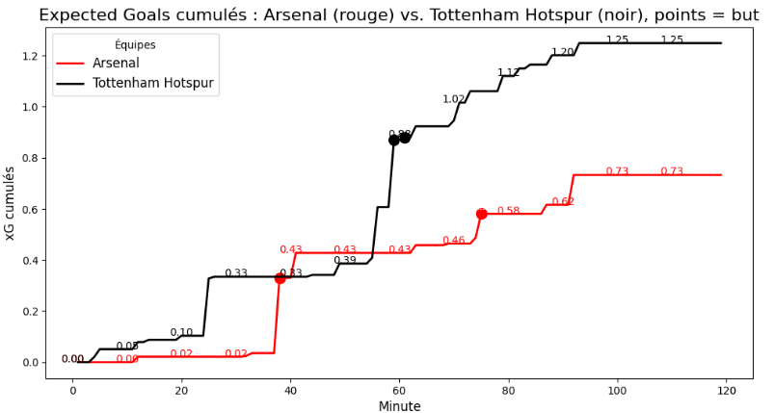
CONTEXTE / STATISTIQUES / TOTTENHAM / ARSENAL / JOUEURS STARS / COMPARAISON
XG
Buts marqués durant le match :
- Minute 38 : Aaron Ramsey (Arsenal) avec un xG de 0.29
- Minute 59 : Toby Alderweireld (Tottenham Hotspur) avec un xG de 0.26
- Minute 61 : Harry Kane (Tottenham Hotspur) avec un xG de 0.01
- Minute 75 : Alexis Alejandro Sánchez Sánchez (Arsenal) avec un xG de 0.09
Tottenham a eu nombreuses occasions tout au long du match, comme le montre la courbe des xG. Après qu’Arsenal ait ouvert le score contre le cours du jeu, Tottenham a réagi avec deux buts en 2 minutes en seconde période. Ils ont un peu surperformé leurs xG en marquant 2 buts pour une valeur attendue de seulement 1.25 xG.
Arsenal a eu très peu d’occasions en début de match et a marqué contre le cours du jeu. En seconde mi-temps, ils ont été plus entreprenants, réagissant aux deux buts de Tottenham. Ils finissent par égaliser dans les 15 dernières minutes. Au niveau des xG, Arsenal a réussi a concrétiser ses rares occasions en inscrivant 2 buts pour une valeur attendue de seulement 0.7 xG.
5

Slide 7
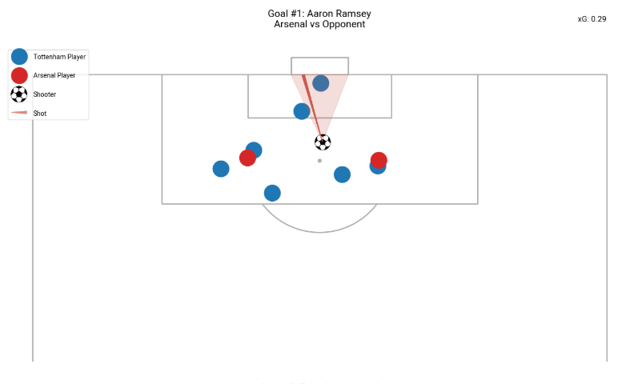
CONTEXTE / STATISTIQUES / TOTTENHAM / ARSENAL / JOUEURS STARS / COMPARAISON
BUTS
Le premier but a été inscrit par Aaron Ramsey sur un centre bien exécuté. En analysant le placement défensif, on remarque que Ramsey n’était absolument pas marqué, bénéficiant d’une grande liberté dans la surface. Ce manque de rigueur dans le marquage défensif a permis à Arsenal de prendre l’avantage contre le cours du jeu.
6

Slide 8
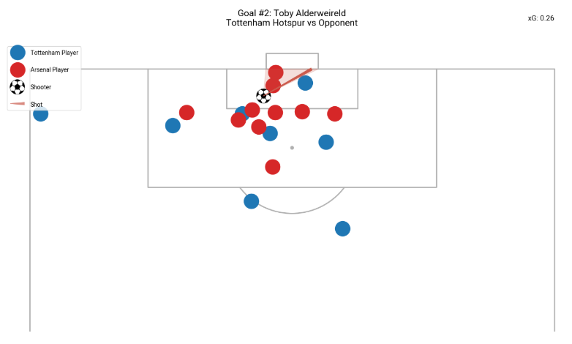
CONTEXTE / STATISTIQUES / TOTTENHAM / ARSENAL / JOUEURS STARS / COMPARAISON
BUTS
Le deuxième but a été inscrit à la suite d’un corner. En observant le placement des joueurs, on constate qu’en dépit d’un nombre supérieur de défenseurs d’Arsenal présents dans la surface, le buteur a su se démarquer et se positionner idéalement pour pousser le ballon au fond des filets. Cela reflète un excellent sens du placement et un manque de vigilance défensive d’Arsenal
7

Slide 9
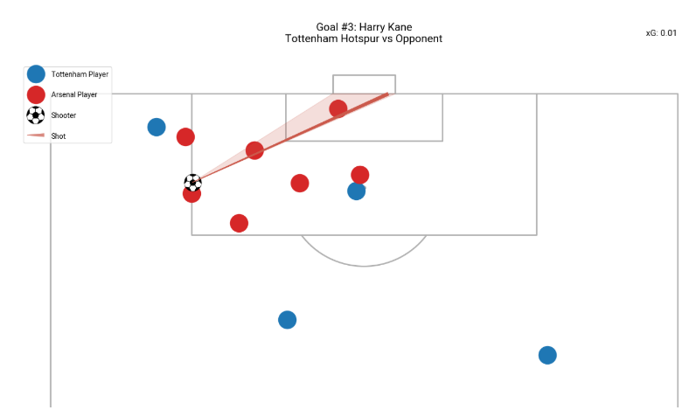
CONTEXTE / STATISTIQUES / TOTTENHAM / ARSENAL / JOUEURS STARS / COMPARAISON
BUTS
Le troisième but est survenu seulement deux minutes après le premier. Harry Kane a réalisé une frappe exceptionnelle, digne d’un grand attaquant, et totalement imparable. Ce but est un véritable coup de génie, surtout compte tenu de la supériorité numérique des défenseurs d’Arsenal. Malgré l’angle de frappe très fermé, Kane a su trouver l’espace nécessaire et concrétiser son action (xG: 0,01)
8

Slide 10
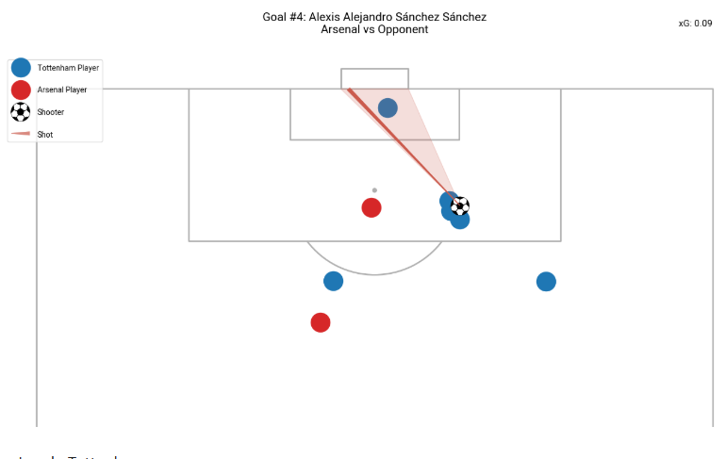
CONTEXTE / STATISTIQUES / TOTTENHAM / ARSENAL / JOUEURS STARS / COMPARAISON
BUTS
Le dernier but a été marqué par Sánchez sur une frappe croisée parfaitement exécutée. Face à la pression de trois défenseurs, il a su faire preuve de sang-froid et de maîtrise technique pour trouver le petit filet. Cette action montre la capacité de Sànchez a faire le bon geste au bon moment malgré la pression mise sur lui.
9

Slide 11
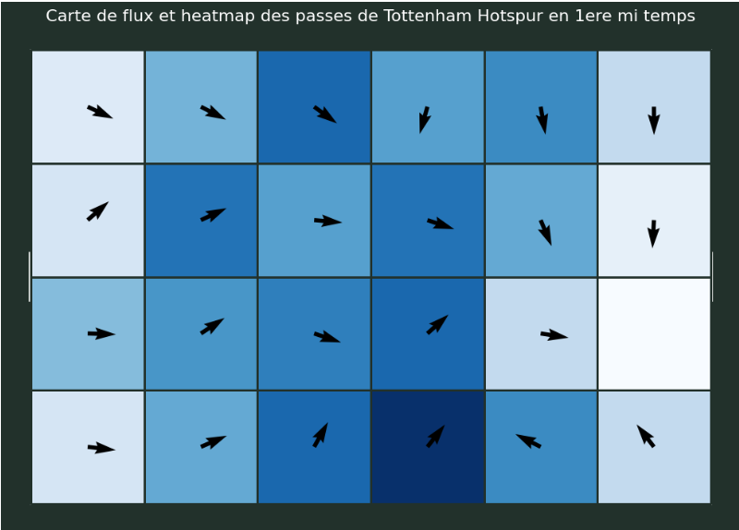
CONTEXTE / STATISTIQUES / TOTTENHAM / ARSENAL / JOUEURS STARS / COMPARAISON
ANALYSE DU JEU DE TOTTENHAM
1ère mi-temps
En observant le flux des passes, on constate que Tottenham a privilégié l'axe central et l'aile droite pour progresser, ce qui reflète une stratégie offensive ciblée. Leur jeu met clairement en évidence une intention de jouer haut, de maintenir la pression sur la défense adverse et de chercher rapidement leurs joueurs offensifs, notamment Kane. Cette approche vise à maximiser les occasions de marquer en exploitant les zones les plus dangereuses du terrain.
10

Slide 12
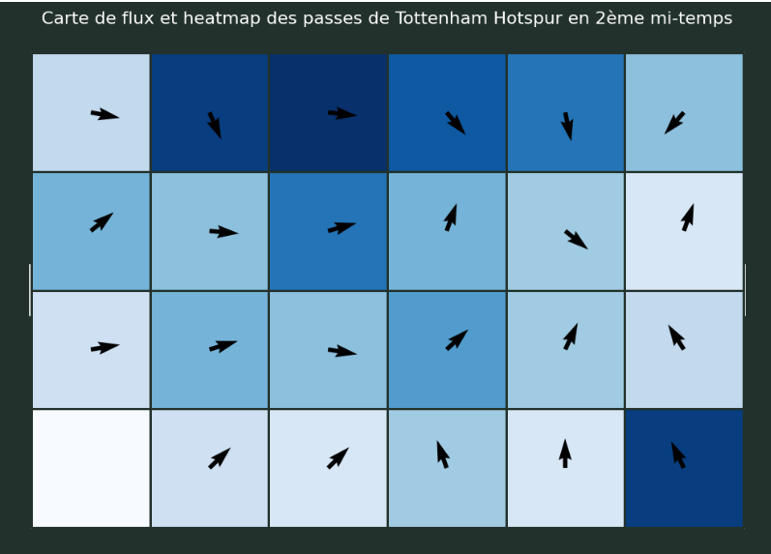
CONTEXTE / STATISTIQUES / TOTTENHAM / ARSENAL / JOUEURS STARS / COMPARAISON
ANALYSE DU JEU DE TOTTENHAM
2ème Mi-temps
En seconde mi-temps, Tottenham a concentré ses efforts sur l’aile gauche pour progresser, notamment à travers des combinaisons entre Rose, Lamela et Dele Alli, qui s’est fréquemment décalé de ce côté. Ces combinaisons ont permis d’étirer la défense adverse et de créer des espaces dans la surface.. En observant les contrastes de bleu, on remarque que leur jeu était plus reculé qu’en première mi-temps, traduisant une volonté de gestion du match. Malgré cette position plus basse, Tottenham a réussi à marquer deux buts coup sur coup, avant d’adopter une posture davantage défensive pour préserver son avantage.
11

Slide 13
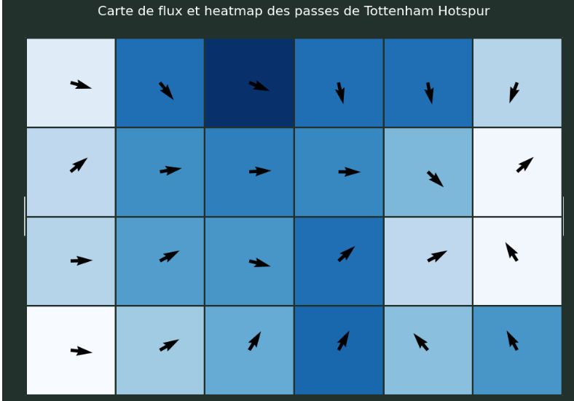
CONTEXTE / STATISTIQUES / TOTTENHAM / ARSENAL / JOUEURS STARS / COMPARAISON
ANALYSE DU JEU DE TOTTENHAM
Tout au long du match, Tottenham montre une orientation marquée vers l'axe, notamment dans les zones avancées, traduisant une volonté de progresser directement vers le but adverse. Tottenham utilise aussi les ailes afin de créer des espaces dans l’axe. Les zones sombres au centre et à gauche indiquent une forte activité dans ces secteurs. Cette configuration illustre un jeu vertical et direct, combiné à une occupation stratégique des ailes pour maintenir une pression constante sur la défense d'Arsenal.
12

Slide 14
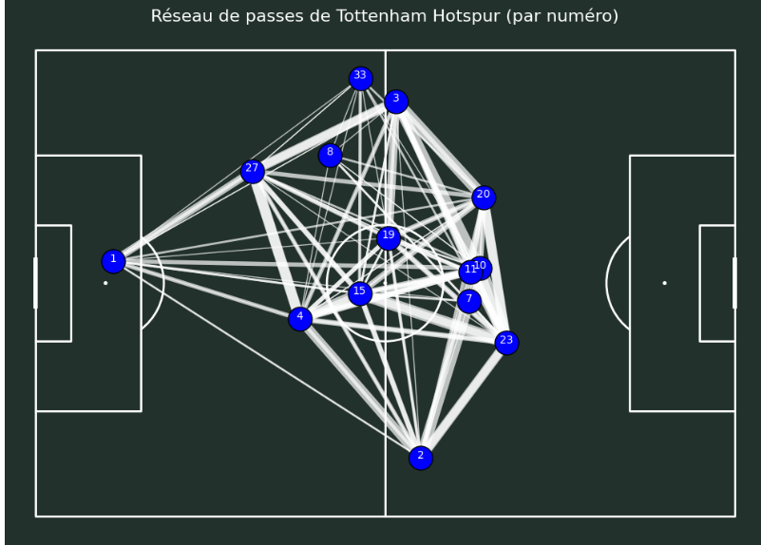
CONTEXTE / STATISTIQUES / TOTTENHAM / ARSENAL / JOUEURS STARS / COMPARAISON
ANALYSE DU JEU DE TOTTENHAM
Le réseau de passes de Tottenham met en évidence une construction axiale solide, avec une forte connexion entre les milieux de terrain (notamment les numéros 23, 10 et 15) et les attaquants. Les latéraux (numéros 2 et 3) sont positionnés haut sur le terrain, participant activement à la progression du jeu et à l’étirement de la défense adverse. Ce schéma montre que Tottenham a principalement utilisé un jeu court et proche afin d’avoir un bloc compact dans l’axe. L’utilisation des latéraux hauts sur le terrain montre une volonté d’étirer la défense adverse.
13

Slide 15
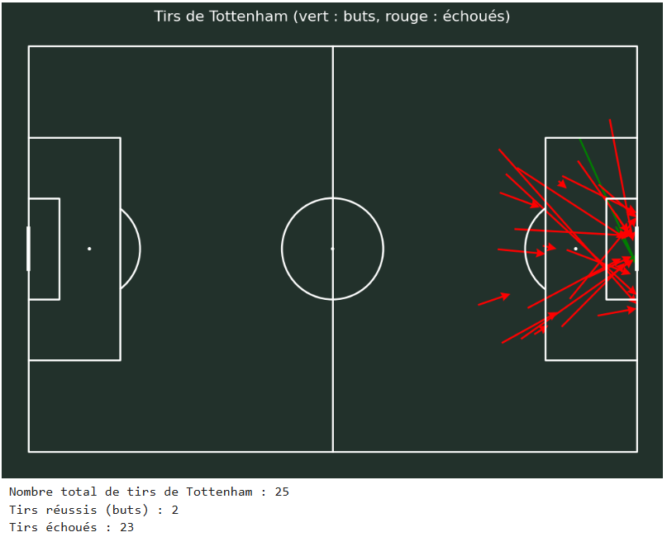
CONTEXTE / STATISTIQUES / TOTTENHAM / ARSENAL / JOUEURS STAR / COMPARAISON
TIRS DE TOTTENHAM
Pour confirmer la volonté offensive de Tottenham, l’équipe a tenté 25 tirs au cours du match. La majorité de ces tentatives provenait des abords de la surface, ce qui met en évidence la solidité défensive d’Arsenal, capable de limiter les incursions directes dans la surface. Ce positionnement des tirs reflète à la fois l’intensité de l’attaque de Tottenham et la capacité d’Arsenal à protéger les zones les plus dangereuses malgré l’inferiorité numerique en seconde mi-temps.
14

Slide 16
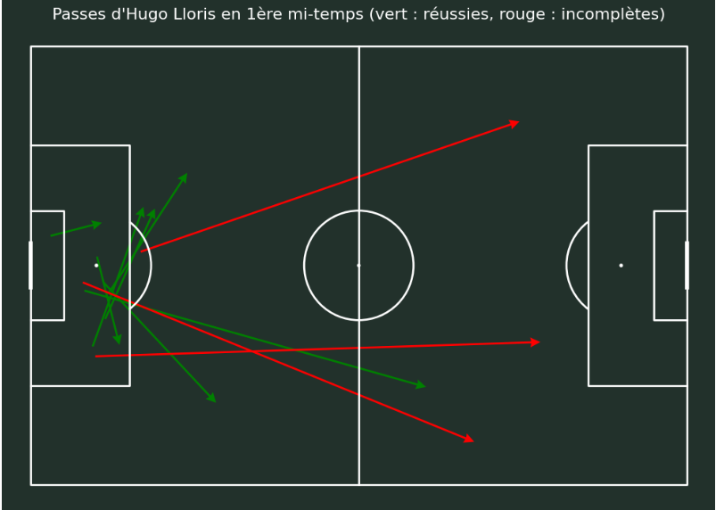
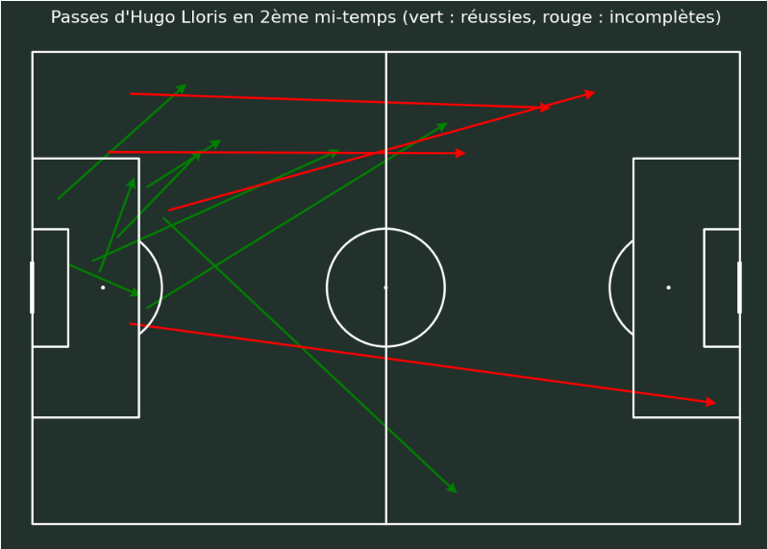
CONTEXTE / STATISTIQUES / TOTTENHAM / ARSENAL / JOUEURS STAR / COMPARAISON
ANALYSE PAR POSTES TOTTENHAM (GARDIEN)
Hugo Lloris a privilégié des passes courtes vers ses défenseurs, notamment les latéraux, pour favoriser une construction depuis l’arrière. Cependant, ses tentatives de jeu long n’ont pas été efficaces, avec un taux de réussite limité : 15 passes tentées pour seulement 7 réussies. Sur le plan défensif, il a réalisé 2 arrêts au cours du match, mais a concédé 2 buts, ce qui reflète une certaine efficacité offensive d’Arsenal malgré leur faible production en termes de xG.
15

Slide 17
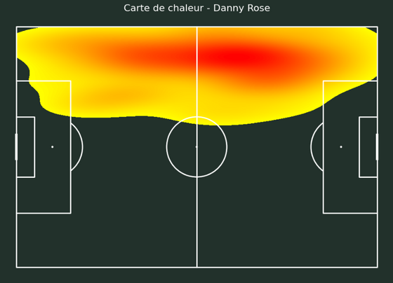
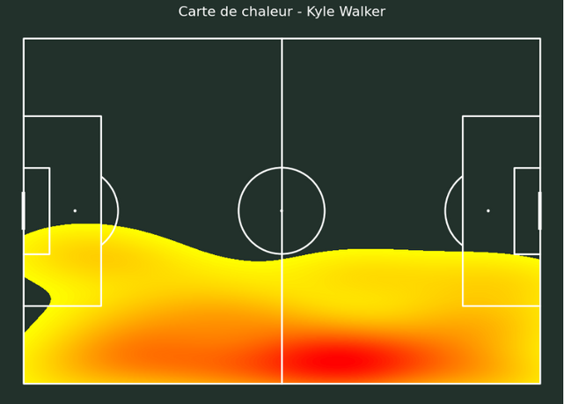
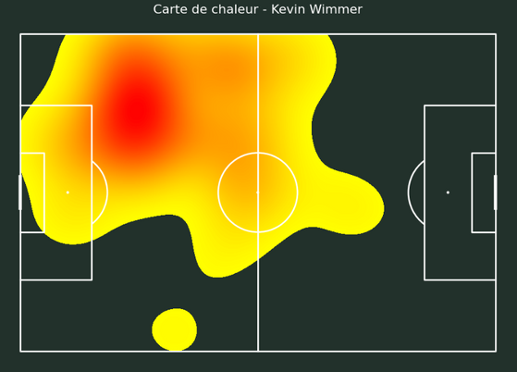
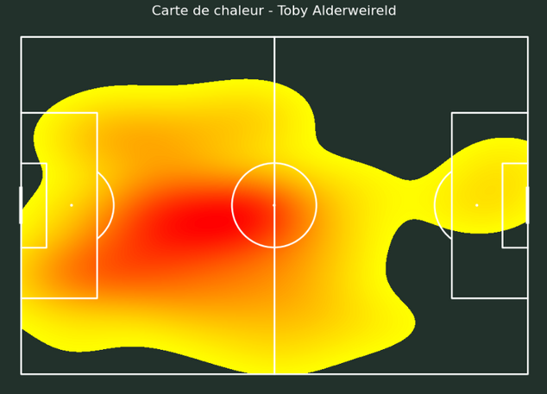
CONTEXTE / STATISTIQUES / TOTTENHAM / ARSENAL / JOUEURS STAR / COMPARAISON
ANALYSE PAR POSTES TOTTENHAM (DÉFENSEURS)
Rose
Walker
Wermer
Alderweireld
16

Slide 18
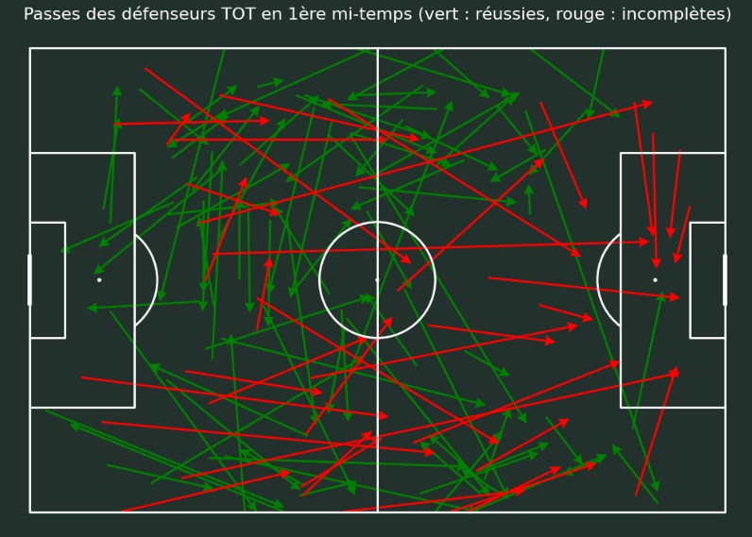
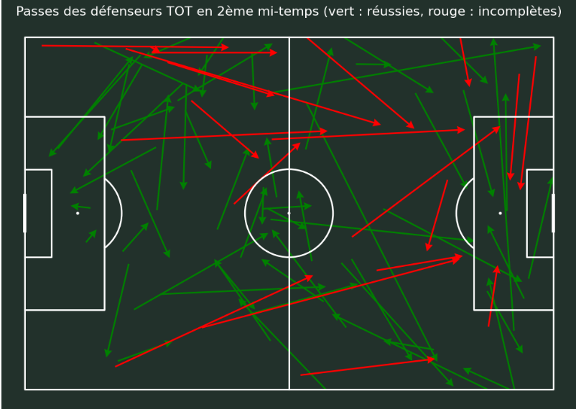
CONTEXTE / STATISTIQUES / TOTTENHAM / ARSENAL / JOUEURS STAR / COMPARAISON
ANALYSE PAR POSTES TOTTENHAM (DÉFENSEURS)
En analysant le jeu de passes et les heatmaps, on observe que les défenseurs centraux évoluent bas sur le terrain, tandis que les latéraux se positionnent plus haut. Les passes se concentrent principalement sur les côtés, ce qui montre que les défenseurs centraux cherchent les latéraux. Enfin, on remarque une diminution du nombre de passes d’une mi-temps à l’autre, avec un recours plus fréquent au jeu long qui peut être due au fait que le match ce soit emballer après les buts et il y a donc moins de contrôle de la part de Tottenham. Enfin, les centres n’ont pas été très concluants, surtout en 1ère mi-temps.
17

Slide 19
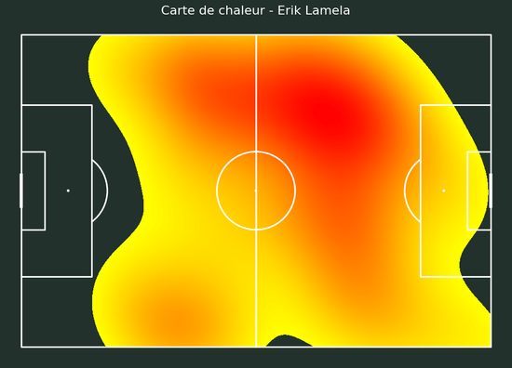
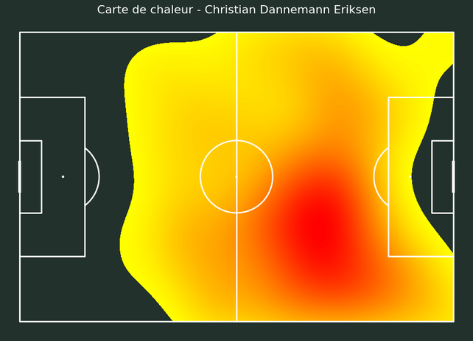
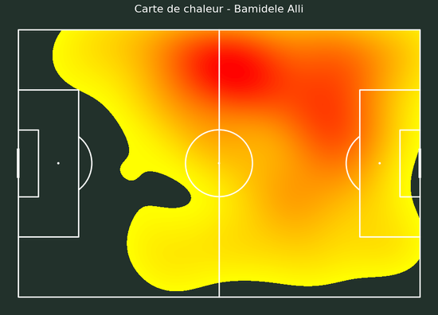
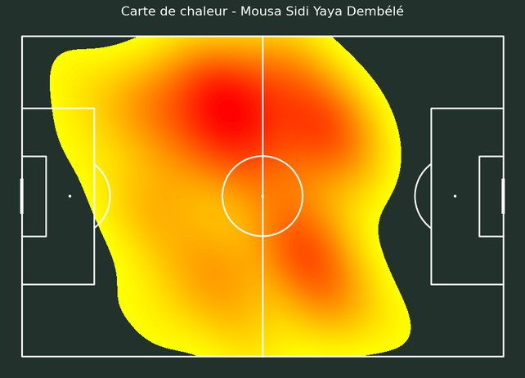
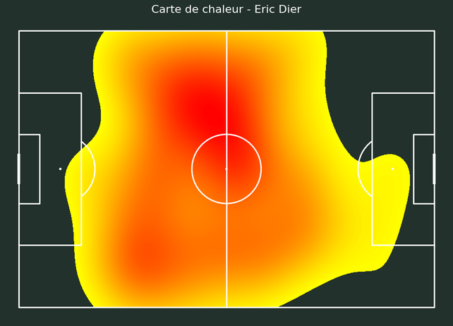
CONTEXTE / STATISTIQUES / TOTTENHAM / ARSENAL / JOUEURS STAR / COMPARAISON
ANALYSE PAR POSTES TOTTENHAM (DÉFENSEURS)
Laméla
Alli
Eriksen
Dembélé
Dier
18

Slide 20
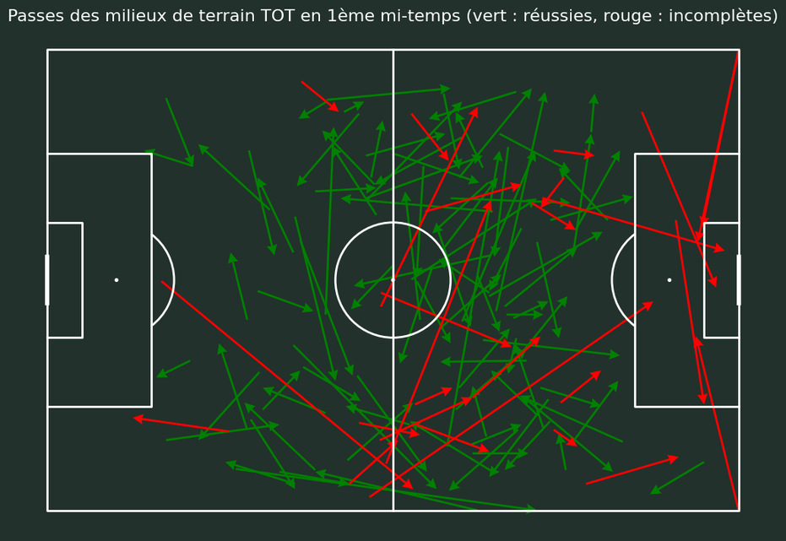
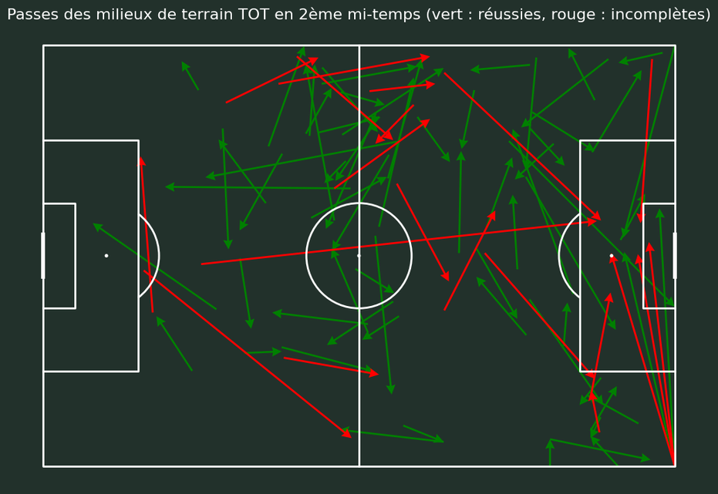
CONTEXTE / STATISTIQUES / TOTTENHAM / ARSENAL / JOUEURS STAR / COMPARAISON
ANALYSE PAR POSTES TOTTENHAM (MILIEUX)
En observant le jeu de passes et les heatmaps, on constate une prédominance des passes courtes et axiales. En première mi-temps, les milieux de terrain sont positionnés assez haut sur le terrain, majoritairement orientés vers l’axe, à l’exception de Dele Alli qui s’écarte sur le flanc gauche. Cela traduit une stratégie visant à densifier le milieu tout en libérant les couloirs pour les latéraux. En seconde mi-temps, les milieux ont réduit le volume de passes, mais ont davantage concentré leur jeu sur le côté gauche.
19

Slide 21
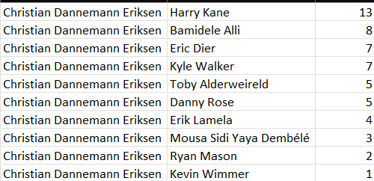
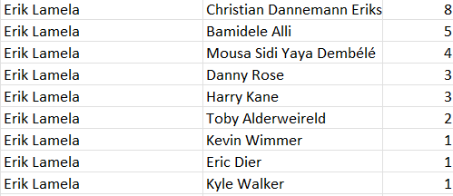
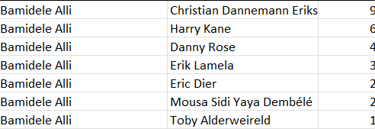
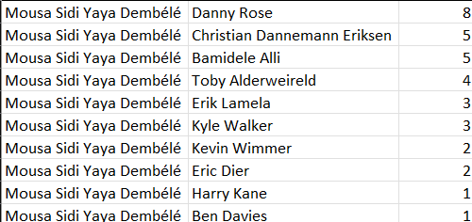
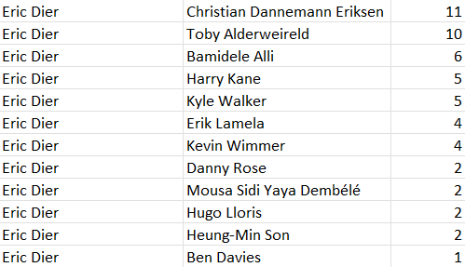
CONTEXTE / STATISTIQUES / TOTTENHAM / ARSENAL / JOUEURS STAR / COMPARAISON
ANALYSE PAR POSTES TOTTENHAM (MILIEUX)
Les milieux de terrain privilégient les échanges entre eux et avec Harry Kane, tandis que les latéraux jouent un rôle plus discret, souvent sollicités par les milieux défensifs dans les zones basses. Tottenham semble concentrer son jeu dans l’axe, s’appuyant sur Kane comme pivot, tout en utilisant les ailes principalement pour sécuriser les relances ou élargir ponctuellement le jeu.
20

Slide 22
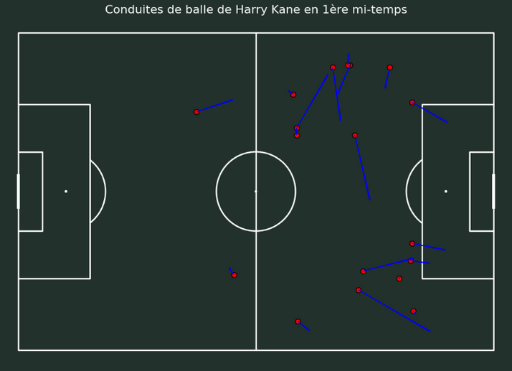
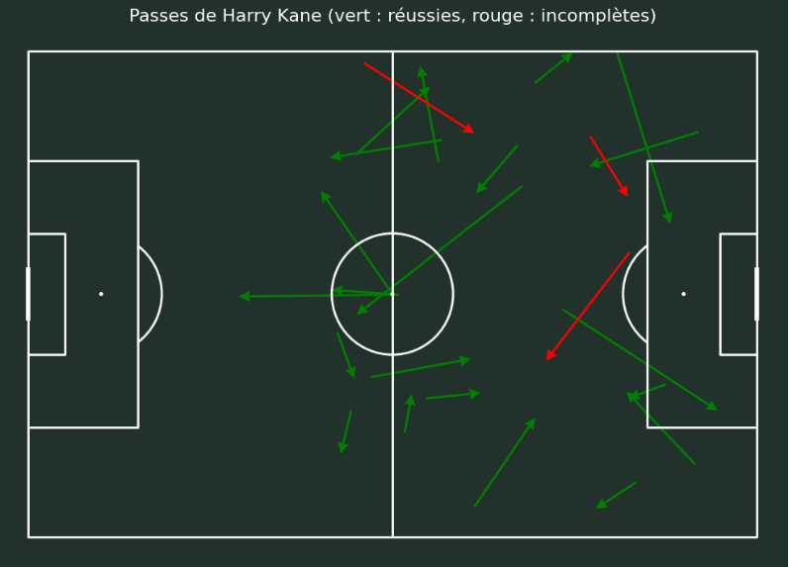
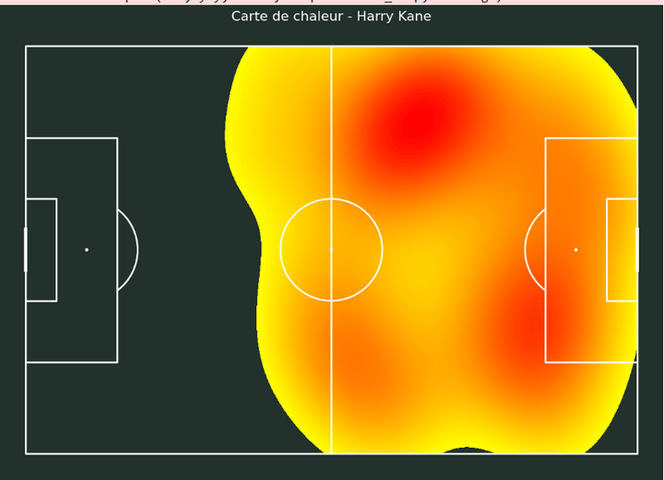
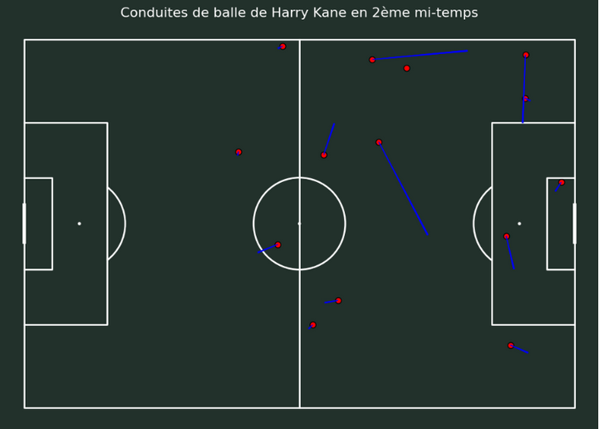
CONTEXTE / STATISTIQUES / TOTTENHAM / ARSENAL / JOUEURS STAR / COMPARAISON
ANALYSE PAR POSTES TOTTENHAM (ATTAQUANT)
Kane
Durant ce match, Harry Kane n’a pas eu forcément beaucoup de ballons, mais il a su jouer un rôle majeur dans l’animation offensive de Tottenham. Ses déplacements couvrent tous les fronts de l’attaque, montrant une grande mobilité. De plus, il n’hésite pas à redescendre très bas pour chercher le ballon, appuyant sa capacité à participer à la construction du jeu, prouvant qu’il est bien plus qu’un simple buteur, mais aussi un joueur polyvalent et essentiel dans les phases offensives. On analyseras plus loin comment il a été décisif dans ce match.
21

Slide 23
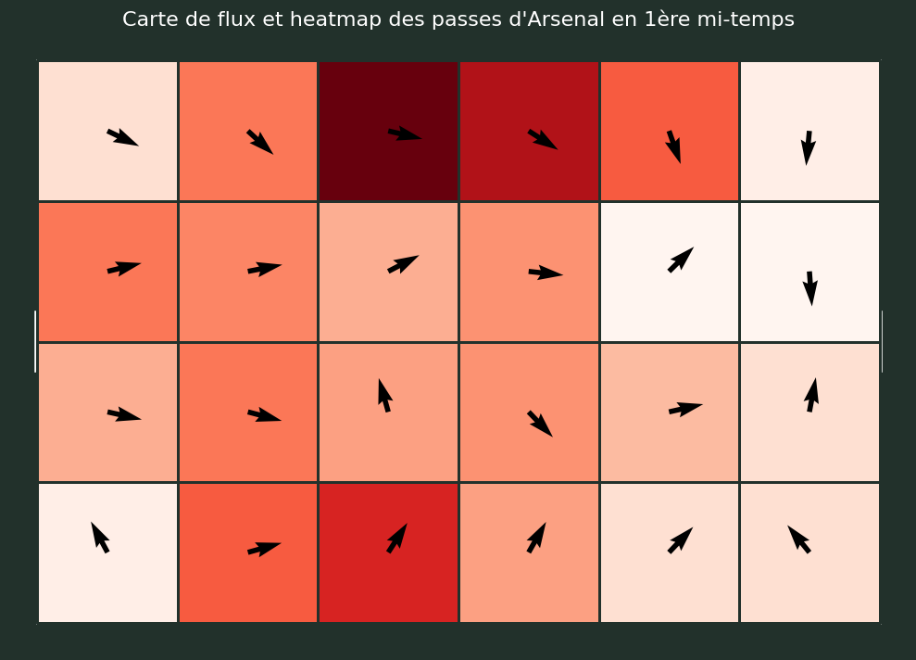
CONTEXTE / STATISTIQUES / TOTTENHAM / ARSENAL / JOUEURS STARS / COMPARAISON
ANALYSE DU JEU DE ARSENAL
1ère mi-temps
on observe que le jeu de passe se dirige principalement dans l’axe du terrain et avec la volonté des milieux de jouer vers l’avant
au niveau des ailes, on remarque que la majorité des passes proviennent de l’aile gauche
Arsenal privilégie le côté gauche pour initier ses actions depuis une position basse sur le terrain. Les flèches indiquent une orientation du jeu vers l’axe, avec les milieux qui participent majoritairement à la construction dans cette zone centrale.
22

Slide 24
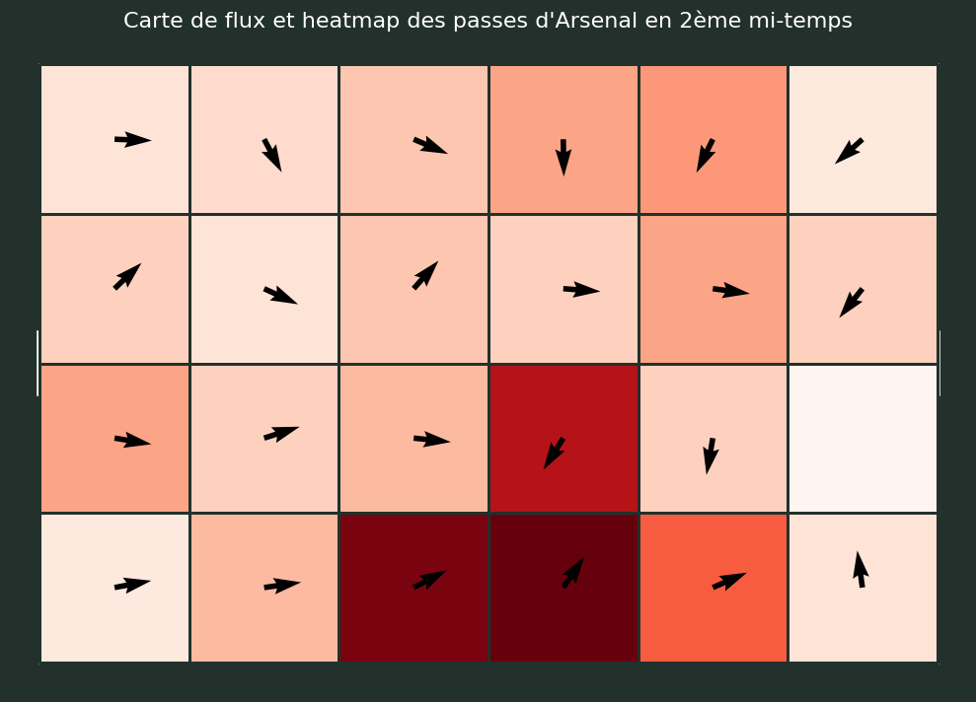
CONTEXTE / STATISTIQUES / TOTTENHAM / ARSENAL / JOUEURS STARS / COMPARAISON
ANALYSE DU JEU DE ARSENAL
2ème Mi-temps
Ce schéma met en évidence une activité concentrée presque exclusivement sur le flanc droit. Le jeu reste orienté vers l’axe et vers l’avant, traduisant une volonté constante de progresser rapidement et de chercher des opportunités pour marquer. Cette stratégie illustre un changement de dynamique dans l’approche offensive, exploitant des espaces sur le côté.
23

Slide 25
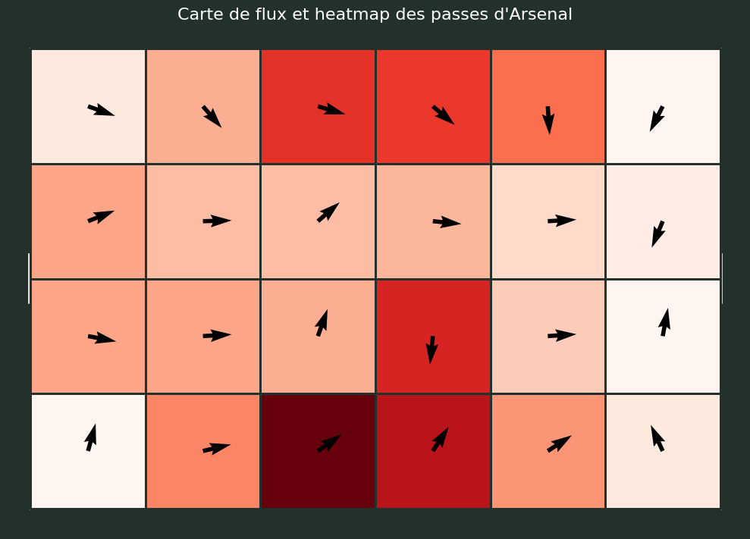
CONTEXTE / STATISTIQUES / TOTTENHAM / ARSENAL / JOUEURS STARS / COMPARAISON
ANALYSE DU JEU ARSENAL
Tout au long du match, Arsenal a privilégié l’utilisation des ailes pour construire ses attaques, témoignant d’une volonté affirmée de se projeter rapidement vers l’avant. Cette approche offensive a été adoptée malgré le contexte particulier du derby et la présence d’adversaires redoutables comme Harry Kane et Dele Alli, qui se sont illustrés tout au long de la saison par leur efficacité. Arsenal semble avoir misé sur une intensité offensive pour mettre sous pression la défense adverse et tenter de prendre l’avantage dans un match aussi compétitif malgré l’expulsion de Coquelin à la 55 ème minute
24

Slide 26
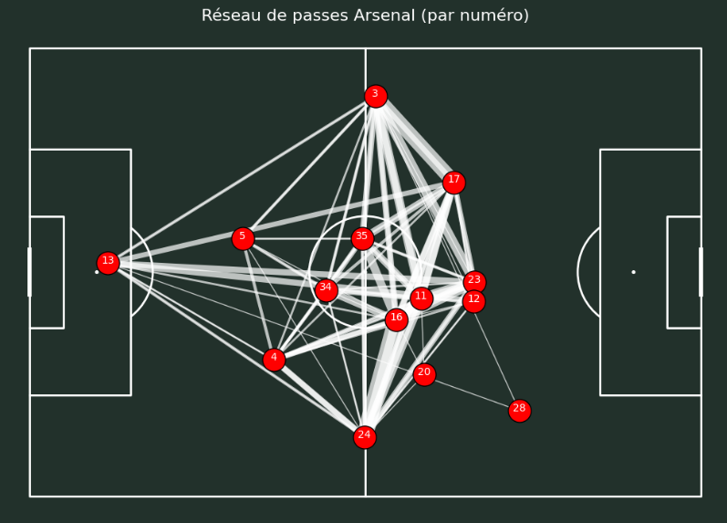
CONTEXTE / STATISTIQUES / TOTTENHAM / ARSENAL / JOUEURS STARS / COMPARAISON
ANALYSE DU JEU ARSENAL
En analysant les relations entre les joueurs, on observe que la majorité d’entre eux se positionnent dans l’axe, créant ainsi des espaces pour permettre aux latéraux de monter et d’occuper les couloirs. En excluant les remplaçants (n°12, 20, 28), il apparaît que l’équipe a adopté un schéma tactique basé sur quatre milieux axiaux, deux attaquants, et des latéraux particulièrement offensifs. Ce positionnement met en évidence une stratégie visant à densifier le centre du terrain tout en exploitant les ailes pour élargir le jeu et créer des opportunités de débordement.
25

Slide 27
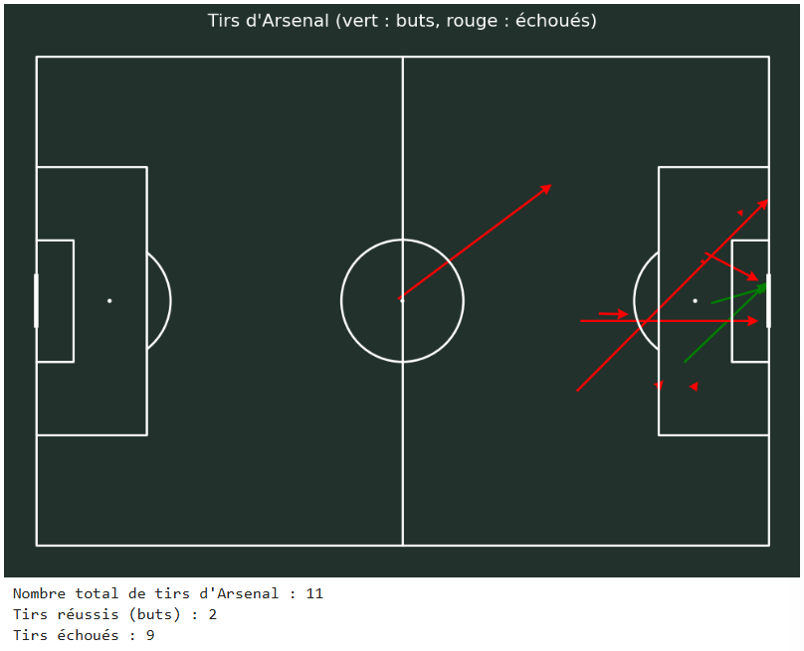
CONTEXTE / STATISTIQUES / TOTTENHAM / ARSENAL / JOUEURS STAR / COMPARAISON
TIRS DE ARSENAL
Arsenal a tenté 11 tirs au total, dont 2 ont abouti à des buts, 2 ont été arrêtés par le gardien adverse, 2 étaient non cadrés, et 4 ont été contrés. La majorité de ces frappes ont eu lieu dans la surface adverse, illustrant la capacité des joueurs à pénétrer le bloc défensif grâce à des passes précises, des courses incisives ou des centres efficaces.
26

Slide 28
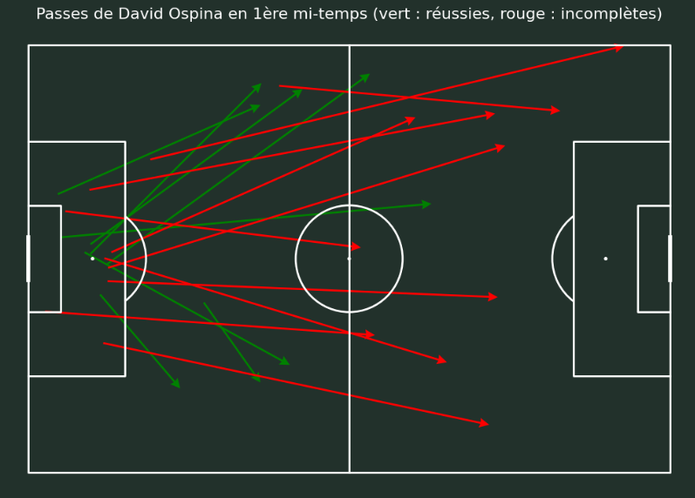
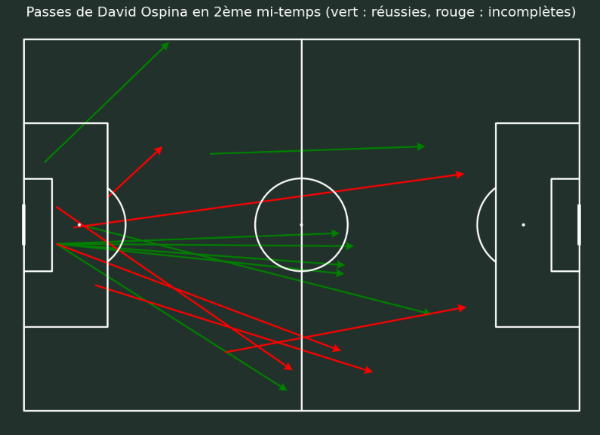
CONTEXTE / STATISTIQUES / TOTTENHAM / ARSENAL / JOUEURS STAR / COMPARAISON
ANALYSE PAR POSTES ARSENAL (GARDIEN)
David Ospina a principalement opté pour le jeu long, avec un taux de réussite de 50 %. En première mi-temps, ses dégagements ciblaient majoritairement les côtés du terrain. Cependant, en seconde période, il a privilégié des relances axiales, probablement en raison de l’entrée d’Olivier Giroud, offrant une cible plus solide dans l’axe pour les duels aériens.
27

Slide 29
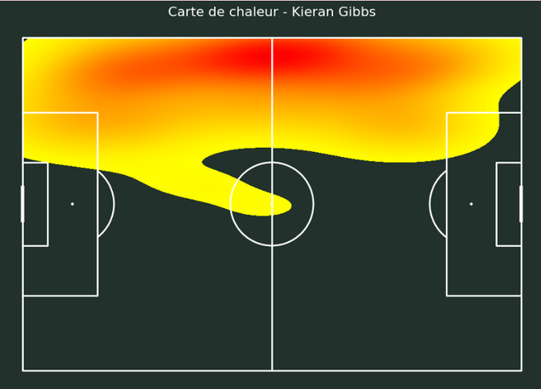
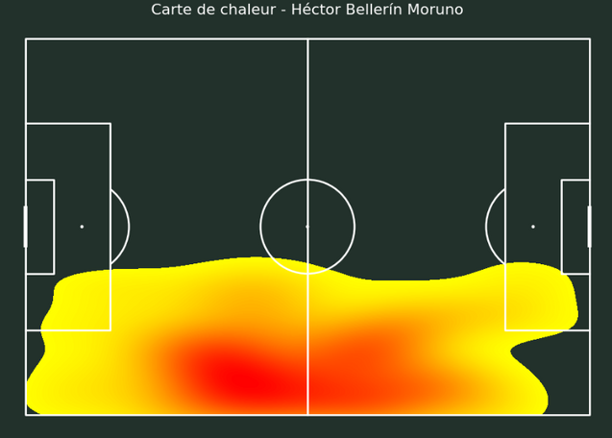
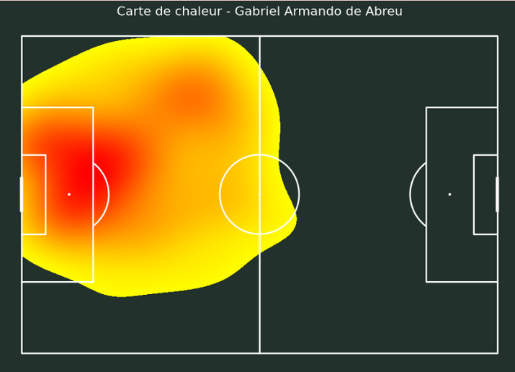
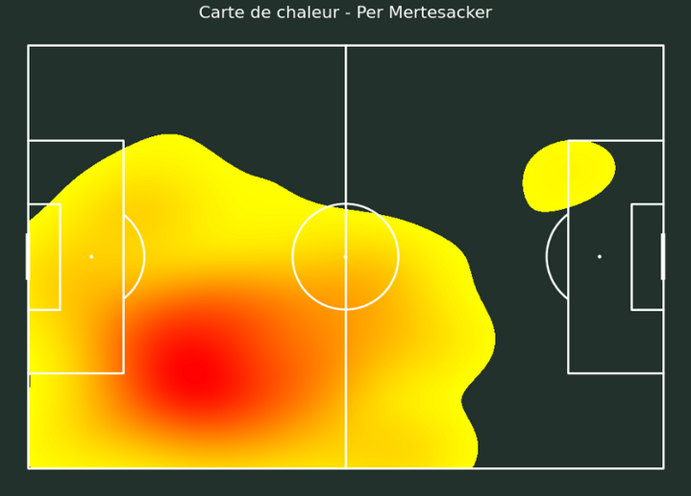
CONTEXTE / STATISTIQUES / TOTTENHAM / ARSENAL / JOUEURS STAR / COMPARAISON
ANALYSE PAR POSTES ARSENAL (DÉFENSEURS)
Gibbs
Bellerin
Gabriel
Mertesaker
28

Slide 30
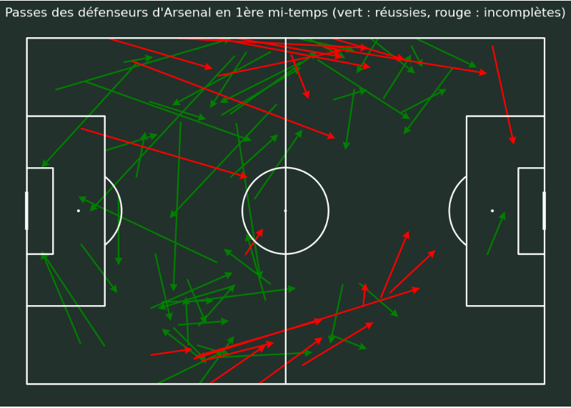
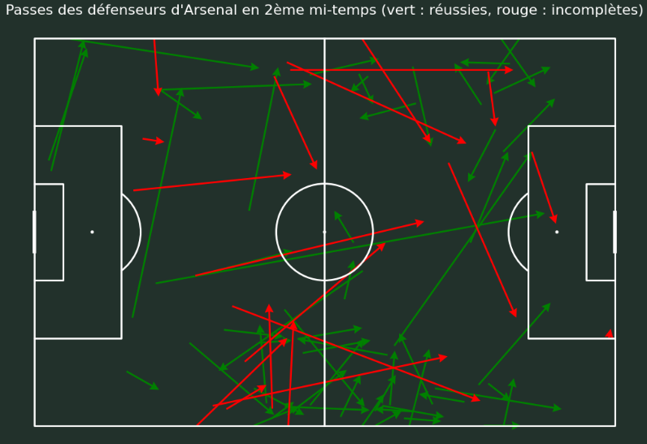
CONTEXTE / STATISTIQUES / TOTTENHAM / ARSENAL / JOUEURS STAR / COMPARAISON
ANALYSE PAR POSTES ARSENAL (DÉFENSEURS)
L’analyse des passes et des heatmaps des défenseurs montre que les centraux évoluent assez bas sur le terrain, tandis que les latéraux sont positionnés haut et collés aux ailes. En première mi-temps, les défenseurs privilégient le jeu court en passant principalement sur les côtés, tandis qu’en seconde mi-temps, ils optent davantage pour des relances longues, sans doute pour accélérer la progression du jeu. Les latéraux, bien qu’offensifs, se sont peu appuyés sur les centres dans ce match, favorisant plutôt les combinaisons sur les ailes pour progresser vers l’avant. Cela reflète une volonté de construire patiemment les actions sans dépendre uniquement des balles aériennes.
29

Slide 31
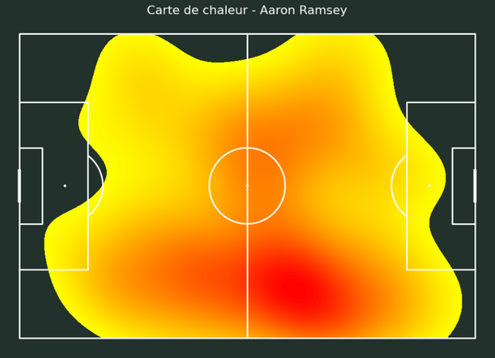
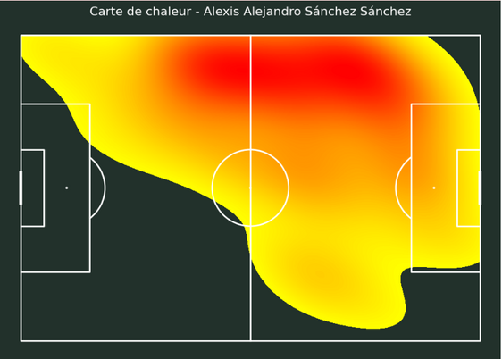



CONTEXTE / STATISTIQUES / TOTTENHAM / ARSENAL / JOUEURS STAR / COMPARAISON
ANALYSE PAR POSTES ARSENAL (MILIEUX)
Sanchez
Ramsey
Ozil
Elneny
Coquelin
30

Slide 32


CONTEXTE / STATISTIQUES / TOTTENHAM / ARSENAL / JOUEURS STAR / COMPARAISON
ANALYSE PAR POSTES ARSENAL (MILIEUX)
Les milieux d’Arsenal ont occupé un rôle clé durant ce match. Regroupés principalement dans l’axe, ils ont montré une influence importante sur la circulation du ballon et la construction du jeu. En première mi-temps, leur orientation tactique privilégiait les actions sur l’aile gauche, alors qu’en seconde mi-temps, ils se sont davantage tournés vers l’aile droite. Le nombre de passes a aussi baissé, et cela est sûrement dû au fait que Coquelin se soit fait expulser à la 55e minute. Les heatmaps révèlent une forte activité dans les zones centrales et légèrement excentrées, suggérant une volonté de structurer le jeu tout en exploitant les espaces offerts par les latéraux. De plus, leur volume de jeu était plus important en première mi-temps, avec davantage de touches de balle et de responsabilités dans la progression. Leur positionnement montre une flexibilité notable, soutenant à la fois les actions offensives et la couverture défensive.
31

Slide 33





CONTEXTE / STATISTIQUES / TOTTENHAM / ARSENAL / JOUEURS STAR / COMPARAISON
ANALYSE PAR POSTES ARSENAL (MILIEUX)
Les destinataires des passes confirment la volonté des milieux a jouer avec les joueurs d’ailes et inversement. on joue rarement vers l’arrière
32

Slide 34




CONTEXTE / STATISTIQUES / TOTTENHAM / ARSENAL / JOUEURS STAR / COMPARAISON
ANALYSE PAR POSTES ARSENAL (ATTAQUANTS)
Welbeck
Welbeck a été moins actif que les autres joueurs, principalement en raison de son rôle d'attaquant mobile, pesant sur la défense. Il ne cherche pas nécessairement à recevoir des ballons très bas. De plus, il a été efficacement muselé par la défense de Tottenham.
33

Slide 35


JOUEURS STARS : Kane VS Sànchez
HARRY KANE
Harry Kane a été très présent tout au long de ce match. Auteur de 8 tirs, dont 1 but et 1 passe clé, il a souvent été sollicité sur les centres tout en allant chercher des ballons plus bas. D'ailleurs, son but est survenu après qu'il ait récupéré le ballon sur le flanc gauche. À travers cette performance, Kane a démontré non seulement ses qualités de finisseur, capables de mettre la défense sous pression, mais aussi sa capacité à participer activement au jeu pour déstabiliser l'adversaire et libérer des espaces.
34

Slide 36


JOUEURS STARS : Kane VS Sànchez
ALEXIS SANCHEZ
Alexis Sánchez, bien qu'il n'ait pas été le joueur avec le plus grand nombre de passes ou de ballons touchés, s'est montré décisif par ses passes précises et son sens du but dans des moments cruciaux.Durant tout le match, il a principalement été cherché et combiné avec Kieran gibbs sur le flanc gauche. Auteur de 2 passes clés et d'un but sur 3 tirs, il a démontré toute l'étendue de son talent en permettant à son équipe de revenir dans un match difficile, à l’exterieur et dans une situation désespérée. Grâce à son impact, il a su délivrer son équipe et renverser la tendance.
35

Slide 37
JOUEURS STARS : Kane VS Sànchez
Ces deux joueurs se ressemblent sur un point essentiel : leur polyvalence sur le terrain. Chacun maîtrise plusieurs aspects du jeu, ce qui les distingue des autres joueurs évoluant à leurs postes respectifs. Sánchez, en tant qu'ailier, se distingue par sa capacité à marquer fréquemment, tandis que Kane, bien qu'attaquant, est également capable de créer le danger au-delà de ses frappes,. C’est un attaquent qui touche frequemment le ballon. Tous deux ont joué un rôle crucial dans différents aspects du match, prouvant leur importance et leur présence dans les moments décisifs des grands matchs.
36

Slide 38
FACTEURS DÉTERMINANTS DU MATCH
Match équilibré :
Le début du match a été marqué par un équilibre général, avec des occasions pour chaque équipe, mettant en lumière leurs qualités offensives et défensives respectives.
Expulsion de Coquelin :
À la 55e minute, l'expulsion de Francis Coquelin a laissé Arsenal à 10 joueurs, offrant un avantage psychologique à Tottenham et modifiant la dynamique du match.
Réalisme d’Arsenal :
Arsenal a su rester pragmatique malgré leur infériorité numérique. En marquant contre le cours du jeu, ils ont semé le doute dans l’esprit de Tottenham, qui se retrouvait en supériorité numérique.
Réaction de Tottenham en seconde mi-temps :
Après avoir été menés pendant près de 20 minutes avec un joueur en plus, Tottenham a réussi à renverser la situation en seulement deux minutes, prouvant leur capacité à réagir rapidement.
Sánchez et Kane :
Alexis Sánchez a joué un rôle clé, tant dans la création que dans la finition, en étant décisif pour son équipe. De son côté, Harry Kane a été déterminant grâce à son but, mais aussi sa capacité à apporter du danger
37

Slide 39
CONCLUSION
Le match entre Tottenham et Arsenal, disputé lors de la saison 2015-2016 de Premier League, s’est soldé par un match nul 2-2 au terme d’un affrontement intense. Arsenal a pris l’avantage en première mi-temps grâce à une finition astucieuse d’Aaron Ramsey, mais les Gunners ont vu la dynamique du match basculer après l’expulsion de Francis Coquelin à la 55e minute.
Profitant de leur supériorité numérique, les Spurs ont inversé la tendance avec deux buts en l’espace de deux minutes. Toby Alderweireld a égalisé sur un corner avant qu’Harry Kane, d’une frappe exceptionnelle depuis l’extérieur de la surface, ne donne l’avantage à Tottenham. Cependant, Arsenal, malgré son infériorité numérique, a fait preuve de combativité et est revenu au score grâce à Alexis Sánchez, auteur d’un tir précis en fin de match.
L’analyse tactique montre que Tottenham a intensifié son jeu après l’expulsion, en exploitant les côtés et en mettant la défense d’Arsenal sous pression constante. Harry Kane a été un acteur clé avec son but spectaculaire et sa capacité à mobiliser la défense adverse. Arsenal, de son côté, a su exploiter ses rares opportunités malgré une possession limitée en seconde période, montrant une résilience remarquable pour égaliser dans un contexte défavorable.
Le score final reflète un match équilibré et riche en rebondissements. Tottenham a su capitaliser sur sa supériorité numérique, mais Arsenal a démontré une solidité mentale et un réalisme qui leur ont permis de repartir avec un point précieux dans ce derby toujours disputé.
38

